Slide 1
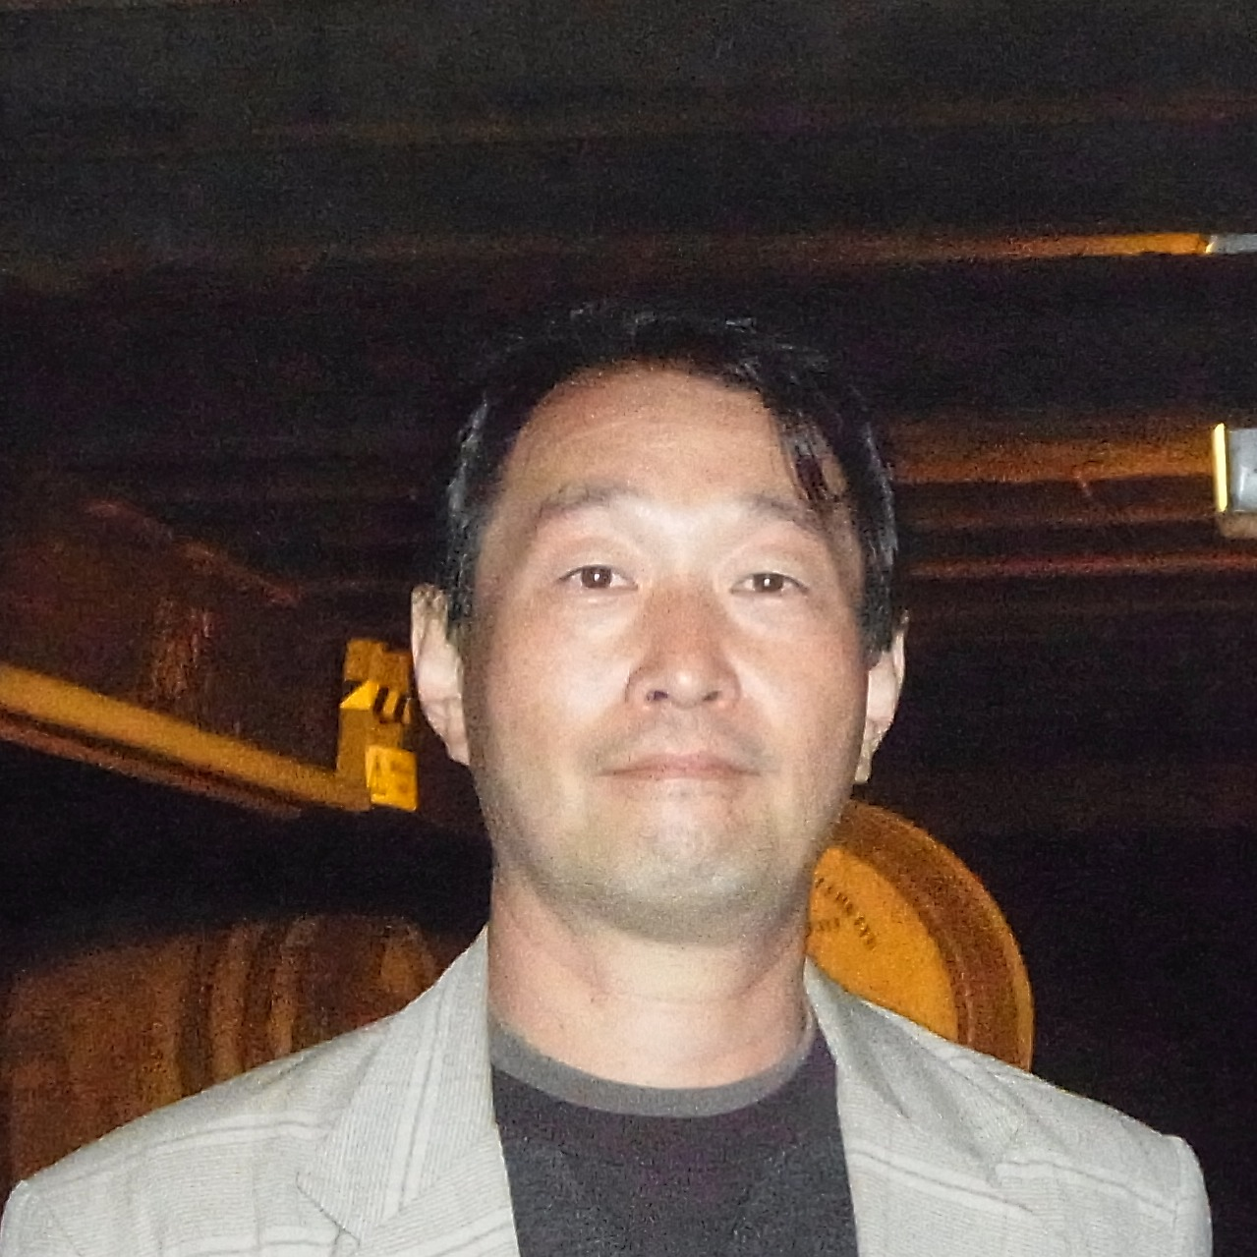
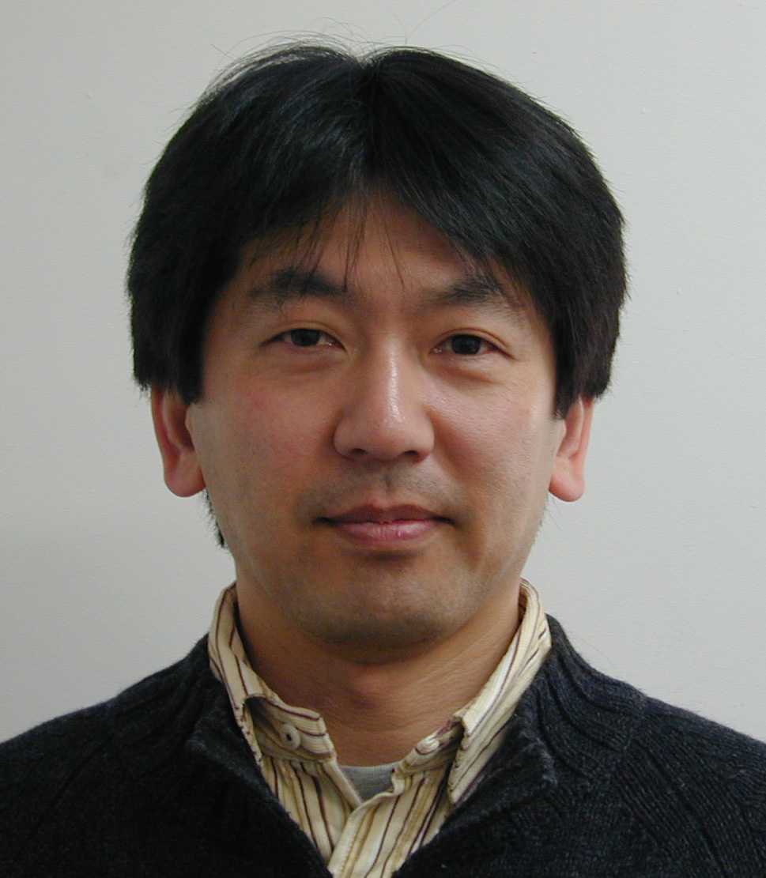
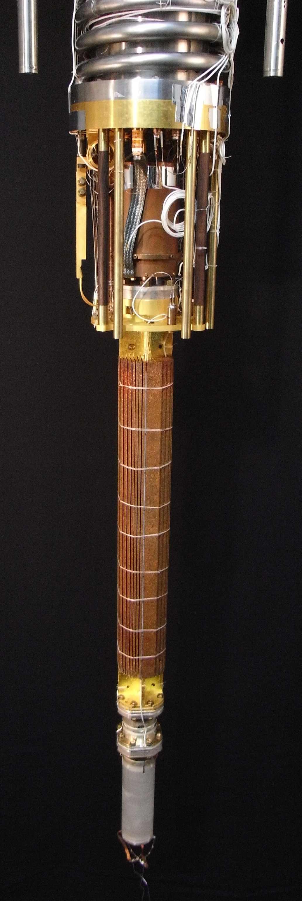
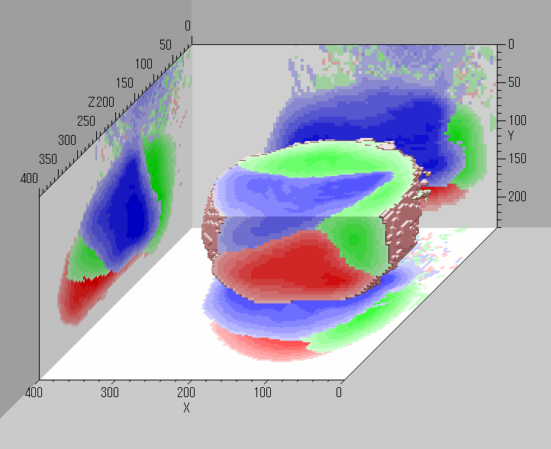
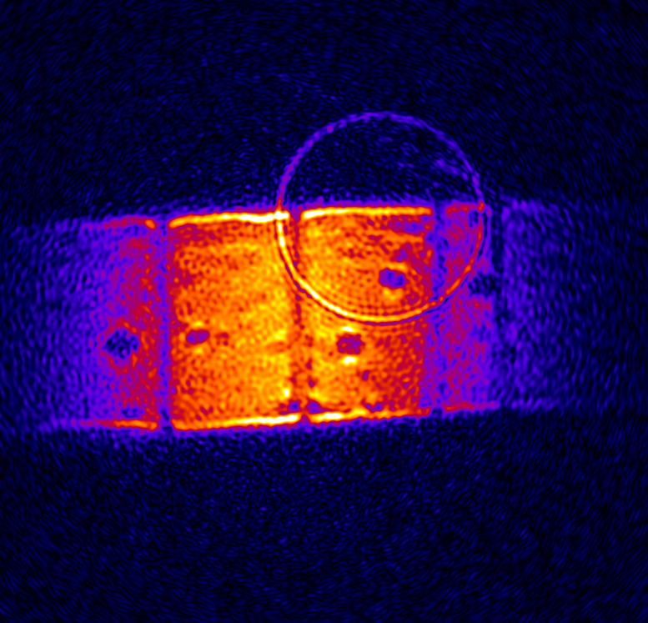
Q7 低温物理学
世界唯一 超低温度ＭＲＩ装置
松原明 准教授
博士課程生２名
修士課程生４名
卒業研究生２名
教授 佐々木豊
+世界中の仲間たち
5mm³
2006 Kyoto Univ.
2016 Kyoto Univ.
核整列固体3Heの
世界一クールなMRI像(500μK)
超流動3Heのカイラルドメイン構造のMRI像
Kasai et al. Phys. Rev. Lett. (2018)

Slide 2
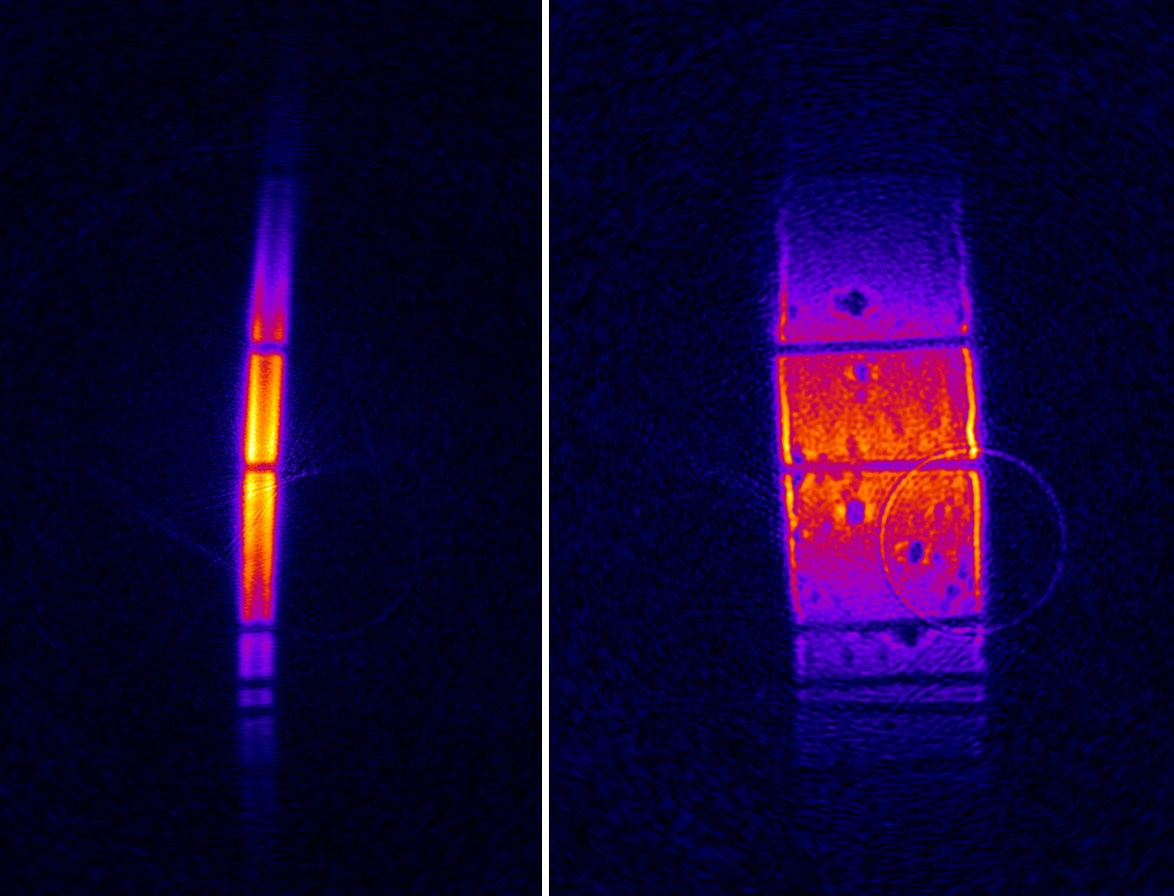
超流動って何？
量子性に誘導された多数粒子の普遍的凝縮状態のひとつ
ボース粒子：BEC >> 超流動⁴He(~1K), 冷却原子, エキシトン, マグノン
フェルミ粒子：対凝縮 >> 超流動³He(~1mK), 超伝導, 中性子星
外力を必要としない永久流（スーパーカレント）を形成。
質量流、スピン流
臨界速度$v_{c}$
$$ρ_{s}$$
超流動³Heの
カイラルドメイン構造
z
$$\left|↑\right.\left.↑\right\rangle$$
x
y
x

Slide 3
活動・教育方針
理想的物質系ヘリウムを舞台とする基礎物理 ⇒シンプルな構成要素（フェルミオンのヘリウム３とボソンのヘリウム４） ＋制御された環境 >> 普遍的な物理現象を精密に理解しよう！
研究対象となる物理現象は広範囲（興味の赴くまま彷徨う）
超流動ヘリウム３の多自由度波動関数の実空間変動，
量子渦などトポロジカルな構造体の探索，
相転移による位相欠陥の生成と宇宙論の実験的検証，
制限空間・境界条件制御による新奇対称性超流動相の実現，
スーパーカレントのダイナミクス，量子乱流，，，，
方針：新しい実験装置を開発して新しい発見に 近づく力をつけるために、研究開発力を鍛えます。
研究内容について詳しく知りたい方の研究室訪問歓迎

Slide 4
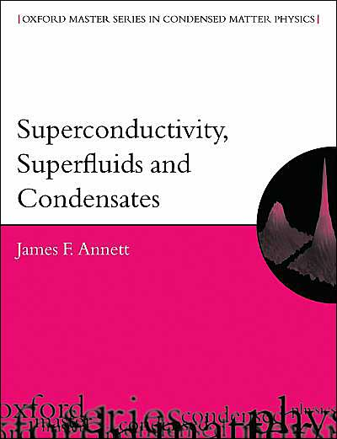
課題研究でやること
ゼミ：超伝導・超流動・BECの英文教科書を輪読。 “Superconductivity, Superfluids and Condensates”
実験研究：超流動ヘリウムの不思議な現象を探求する実験の企画・製作・実行を通して、実験研究のデザイン法を学習。
研究室メンバーと楽しい交流： 花見・宴会・遠足、etc
先輩の真似をせずに新しいテーマを追求
◎な人： 人と同じことをするより、自ら道を切り開きたい人
一人で静かにしてるより、議論し合うことが好きな人
“ものづくり”の腕を磨きたい人
△な人：
議論して考えを深めるより、答えだけを知りたい人
“寄らば大樹の陰”な人

Slide 5
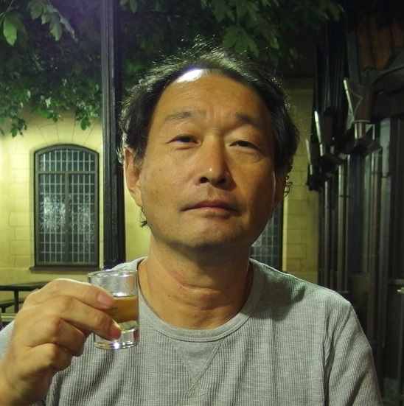
Enjoy
Ultra Low Temperature Physics
低温研で濃い時間を過ごしましょう
5mm³
z
2006 Kyoto Univ.
x
y
x

